Slide 1





Факултет организационих наука
УБ
Универзитет у Београду
ФОН
Ξ
Катедра за софтверско инжењерство
ЛабСИ
Лабораторија за софтверско инжењерство
πρπ
Програмирање репозиторијума података
ПРОГРАМИРАЊЕ РЕПОЗИТОРИЈУМА ПОДАТАКА
Пројекат 10: Систем за праћење грешака у софтверу
Алекса Живковић, 2022/0132

Slide 2
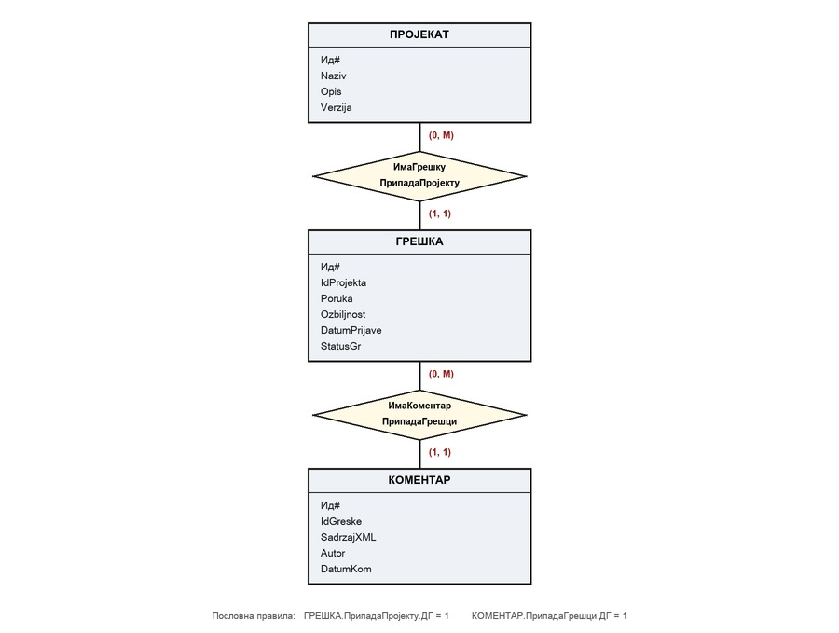
Проблем
Тимови воде евиденцију грешака у софтверу: ко је шта пријавио, на ком пројекту, у ком стању је грешка и шта је до сада урађено на њој.
Модел: пројекат има нула или више грешака, грешка нула или више коментара.
Коментар није обичан текст него XML, јер уз опис носи и приоритет, окружење и ознаке.
Систему приступају две различите групе корисника, програмери и контрола квалитета, и не смеју видети исто.

Slide 3
Технологије
SQL Server 2022, Developer Edition. Ту је тежиште пројекта.
T-SQL: процедуре, функције, тригери, погледи, PIVOT, OUTPUT.
Full-Text Search са српским ћириличким word breaker-ом.
XML тип и XQuery за садржај коментара.
SQLCLR: агрегатна функција написана у C#.
C# и .NET за две конзолне апликације. Docker за инстанцу базе.

Slide 4
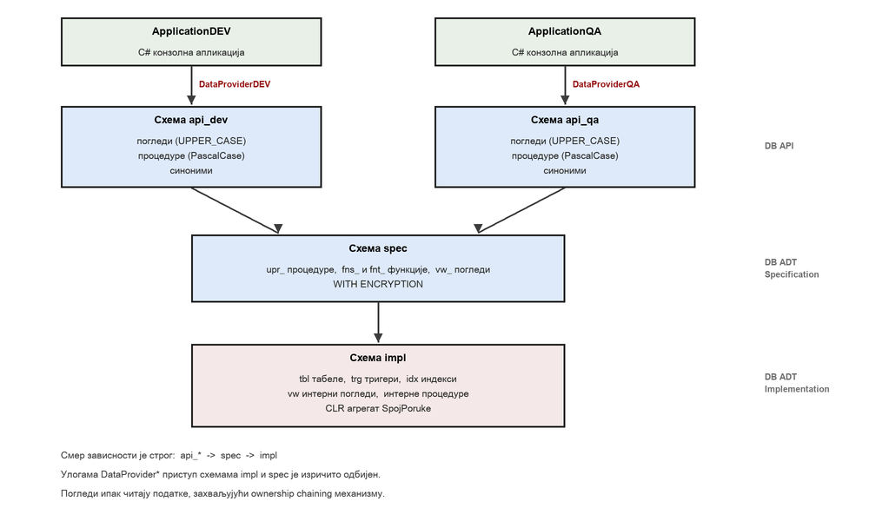
Архитектура: база као апстрактан тип података
Три слоја кроз схеме, смер зависности је строг.
impl је приватан, spec је јавна спецификација и сав је шифрован, api_dev и api_qa су уговор према апликацијама.
Апликација никада не додирује табелу.

Slide 5
Табеле и ограничења
Прво декларативно. Двадесет седам именованих ограничења.
Један страни кључ покрива два реда СПИ табеле: нема грешке без пројекта, нема брисања пројекта који има грешке.
Брисање грешке брише и њене коментаре.
CONSTRAINT CK_Greska_Ozbiljnost CHECK (Ozbiljnost BETWEEN 1 AND 5),
CONSTRAINT CK_Greska_StatusGr CHECK (StatusGr IN (N'Отворена', N'УПроцесуРешавања',
N'Решена', N'Затворена')),
CONSTRAINT FK_Komentar_Greska FOREIGN KEY (IdGreske)
REFERENCES impl.tblGreska (Id) ON DELETE CASCADE

Slide 6
Тригер и процедуре
Тригер ради оно што ограничење не може: поводом уноса коментара мења статус грешке.
Процедуре враћају пословну поруку из табела СПИ и ВПИ, не техничку поруку сервера.
CATCH прво поништи трансакцију, па упише грешку у дневник, иначе би и упис био поништен.
IF NOT EXISTS (SELECT 1 FROM impl.tblProjekat WHERE Id = @idProjekta)
THROW 50010, N'Пројекат не постоји. Није могуће убацити ГРЕШКУ.', 1;
BEGIN CATCH
IF XACT_STATE() <> 0 ROLLBACK TRANSACTION;
EXEC impl.uprLogujGresku N'spec.upr_PrijaviGresku', @eBroj, @eNivo, ... ;
THROW;
END CATCH

Slide 7
Претрага: Full-Text
Индекс над текстом грешке, описом пројекта и XML садржајем коментара.
Језик индекса је Serbian (Cyrillic), иначе би се ћирилица секла само по размацима.
Апликација нуди два режима: напредни са операторима и слободни, где корисник укуца реченицу.
CONTAINS(Poruka, N'"учита*" AND NOT Safari')
CONTAINS(Poruka, N'NEAR((Апликација, руши), 3, FALSE)')
-- исти низ без оператора: CONTAINS пуца, FREETEXT ради
FREETEXT(Poruka, N'корисник лозинка пријава')

Slide 8
XML коментари: XQuery
Извештај по аутору је FLWOR упит. SQL Server је XQuery 1.0, нема group by, па се групише преко distinct-values.
Осе нису показне вежбе него стоје у функцијама које апликација зове.
parent:: је једини начин да се дође до брата чвора, јер сервер од обрнутих оса подржава само њу.
for $a in distinct-values(/komentari/kom/@autor)
let $g := /komentari/kom[@autor = $a]
order by count($g) descending
return <autor ime="{$a}" broj="{count($g)}"/>
-- чвор налазимо по <os>, а треба нам и брат <pregledac>
.nodes('/descendant::os/parent::okruzenje')

Slide 9
CLR агрегатна функција
Спаја поруке свих грешака једног пројекта у један ред.
Формат UserDefined тражи ручну серијализацију, зато интерфејс IBinarySerialize.
Заштиту нисам гасио: база памти SHA2_512 хеш склопа и верује баш њему.
[SqlUserDefinedAggregate(Format.UserDefined, MaxByteSize = -1, ...)]
public struct SpojPoruke : IBinarySerialize
{
public void Init() // почетак групе
public void Accumulate(SqlString poruka) // један ред групе
public void Merge(SpojPoruke drugi) // паралелно рачунање
public SqlString Terminate() // резултат групе
public void Write(BinaryWriter w) // исти редослед
public void Read (BinaryReader r) // као у Write
}

Slide 10
PIVOT и OUTPUT
PIVOT даје матрицу: ред по пројекту, колона по озбиљности.
Статички, јер је скуп озбиљности фиксиран CHECK ограничењем.
OUTPUT архивира промену статуса у истом DML кораку, без додатног тригера.
PIVOT (COUNT(IdGreske) FOR Ozbiljnost IN ([1],[2],[3],[4],[5])) AS pvt
UPDATE impl.tblGreska
SET StatusGr = @noviStatus
OUTPUT deleted.Id, deleted.StatusGr, inserted.StatusGr
INTO impl.tblHistorijaStatusa (IdGreske, StariStatus, NoviStatus)
WHERE Id = @idGreske AND StatusGr <> @noviStatus;

Slide 11
Апликације и изолација
Три слоја: домен, приступ подацима, приказ. У слоју приказа нема ниједног реда SQL кода.
Логин нема ниједно право. Права се добијају тек активирањем апликационе улоге.
Веза остаје отворена, јер улога важи за сесију, и базен веза је искључен.
var cmd = new SqlCommand("sp_setapprole", _veza)
{ CommandType = CommandType.StoredProcedure };
cmd.Parameters.AddWithValue("@rolename", "DataProviderDEV");
cmd.Parameters.AddWithValue("@password", _lozinkaUloge);
cmd.ExecuteNonQuery();

Slide 12
Шта показујем уживо
Изградња базе од нуле и пролаз свих тестова.
Пријава грешке кроз апликацију, па унос коментара са попуњеним решењем: тригер сам затвара грешку, а OUTPUT то уписује у историју.
Претрага у оба режима, на истом термину.
Матрица грешака и сажетак по пројекту, где ради CLR агрегат.
Провера граница: QA апликација покушава оно што не сме и добија одбијање.

Slide 13






Универзитет, факултет, катедра, лабораторија, предмет
πρπ

